Slide 1
重复测量设计的方差分析
和多元方差分析

Slide 2
重复测量设计的方差分析
重复测量数据
重复测量方差分析的原理
统计软件实现

Slide 3
重复测量的定义
重复测量(repeated measure)是指对同一研究对象的某一观测指标在不同场合（如时间点）进行的多次测量。
该方法广泛应用于行为和生命科学中，它的一个显著特点是在不同条件下，从同一个受试对象身上观测到m个数据，得到更多信息。
研究对象可以是人、家庭、动物，也可以是商店、城市、工厂、地块等，而“不同条件”通常是指时间因素。

Slide 4
例如，为研究某种新型饲料对奶牛产奶量的影响，奶牛比较昂贵，为更有效地利用个体，可定时多次（0周、2周、4周、12周）测定奶牛的产奶量， 可比较不同饲料对产奶量的影响，也可分析产奶量随时间的变化情况。
再如，为研究某种药物对哮喘病病人的治疗效果, 需要定时多次（用药前、用药后30分钟、90分钟、120分钟、240分钟）测定受试者的FEV1 (最大呼气量)，以分析其FEV1的变动情况。

Slide 5
重复测量资料的数据特征
十八岁正常中国男子身高值(m)
对5个不同的人各测量1次：
1.80 1.56 1.90 2.10 1.74
相互独立
对1个人测量5次：
1.77 1.78 1.76 1.77 1.77
重复测量数据不独立，不满足一般方差分析的前提
组内相关

Slide 6
来自三个独立总体的样本，不同营养素的影响分析，用方差分析即可。
表 A、B、C 3种营养素喂养
小白鼠所增体重（克）
观测号 A营养素 B营养素 C营养素
1 50.10 58.20 64.50
2 47.80 48.50 62.40
3 53.10 53.80 58.60
4 63.50 64.20 72.50
5 71.20 68.40 79.30
6 41.40 45.70 38.40
7 61.90 53.00 51.20
8 42.20 39.80 46.20

Slide 7
单因素重复测量 受试者血糖浓度(mmol/L)
受试者编 号 | 放置时间（分钟）
 | 0 | 45 | 90 | 135
1 | 5.32 | 5.32 | 4.98 | 4.65
2 | 5.32 | 5.26 | 4.93 | 4.70
3 | 5.94 | 5.88 | 5.43 | 5.04
4 | 5.49 | 5.43 | 5.32 | 5.04
5 | 5.71 | 5.49 | 5.43 | 4.93
6 | 6.27 | 6.27 | 5.66 | 5.26
7 | 5.88 | 5.77 | 5.43 | 4.93
8 | 5.32 | 5.15 | 5.04 | 4.48

Slide 8
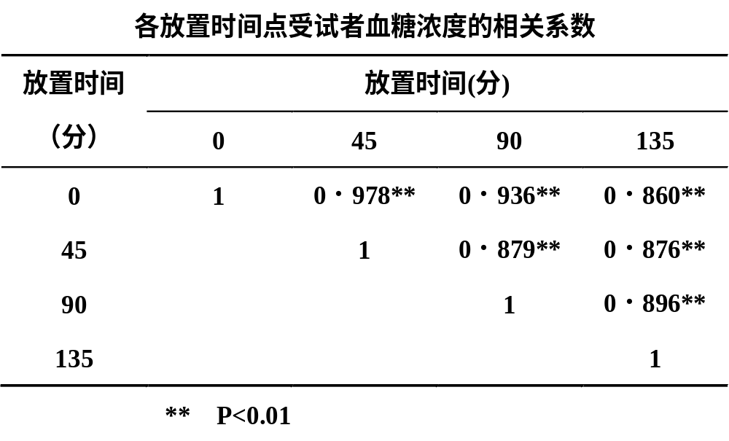
该问题只有一个影响因素：放置时间时间
研究目的：不同时间点指标的变化情况。

Slide 9
2种饲料的养殖效果
分组 | 初始
 |  | 10天 | 2月 | 4月 | 6月 | 9月
A | 0.60 | 0.67 | 2.84 | 2.10 | 2.00 | 1.60
A | 1.42 | 3.40 | 4.10 | 2.92 | 2.65 | 3.40
…… | …… | …… | …… | …… | …… | ……
B | 2.71 | 2.04 | 2.61 | 2.17 | 2.15 | 1.81
B | 1.80 | 1.40 | 1.00 | 1.30 | 2.40 | 2.40
两因素重复测量：饲料和时间

Slide 10
同一对象，在同一天被测三次，每次时间点相同
受试者 | 第一天 |  |  | 第二天 |  |  | 第三天
 | 10点 | 16点 | 20点 | 10点 | 16点 | 20点 | 10点 | 16点 | 20点
1 | 23.4 | 17 | 11.6 | 5.5 | 14.36 | 1.6 | 4.4 | 13.7 | 1.3
2 | 21.2 | 17 | 25.7 | 5.1 | 4.7 | 10.6 | 6.32 | 13.7 | 8.9
3 | 17.6 | 5.7 | 20.76 | 10.3 | 8.3 | 14 | 12.4 | 11.7 | 11
4 | 25.7 | 12.8 | 13.7 | 14.1 | 2.3 | 19.7 | 5.9 | 2.8 | 13.7
5 | 9 | 7.2 | 9.3 | 11.6 | 5.84 | 16.87 | 12.84 | 4.3 | 13.7
6 | 11 | 5 | 16.6 | 13.8 | 21 | 19.56 | 11.32 | 5.68 | 12
7 | 12 | 5 | 17.54 | 14.07 | 19.34 | 23.04 | 12.45 | 17.54 | 10
两因素重复测量：天和时间点
目的：
1.研究不同天指标的变化，不同时间点指标的变化
2.同一天内，不同时间点的变化
3.同一时间点，不同天的变化

Slide 11
重复测量数据的特点和目的
  同一单位具有多个观测值，而这些观测值来自同一受试对象的不同时点或部位等,这类数据间往往有相关性存在，违背了方差分析要求数据满足独立性基本条件，因此分析方法较复杂。
  研究所需的个体相对较少，因此更加经济。
  目的：推断处理、时间、处理×时间作用于试验对象的试验指标的作用。

Slide 12
两因素重复测量数据为例
两因素离均差平方和的分解

Slide 13
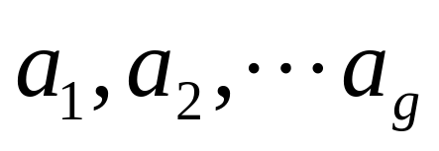
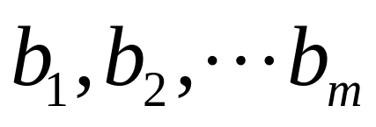
设计：
处理——A因素：g个水平
每个水平 n个 试验对象
时间——B因素：m个时点
试验数据X_{ijk} i=1,2, … ,g
j=1,2, … ,m
k=1,2, … ,n
试验数据共gmn个

Slide 14
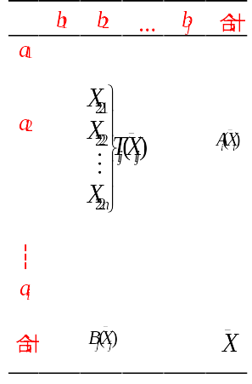
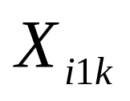
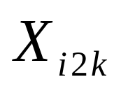
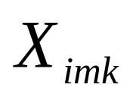
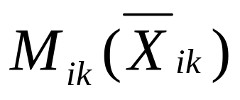

方差分析

Slide 15
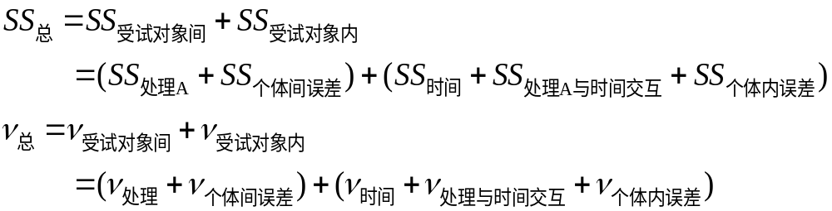
离均差平方和与自由度的分解
受试对象间(between subjects)变异:
受试对象内(within subjects)变异:
重复测量方差分析

Slide 16
注 意
一般方差分析：
一张方差分析表：分析处理主效应、交互作用。
重复测量方差分析：
两张方差分析表：处理效应1张，时间效应、时间与处理的交互作用1张。

Slide 17
重复测量数据的方差分析表
变异来源 | 自由度 | SS | MS | F
组间（对象间） | gn-1 | SS_{组间}
处理（A） | g-1 | SS_{A} | MS_{A} | MS_{A}/ MS_{组间误差}
组间误差 | g(n-1) | SS_{组间}- SS_{A} | MS_{组间误差}
组内（对象内） | gn(m-1) | SS_{组内}
时间（B） | m-1 | SS_{B} | MS_{B} | MS_{A}/ MS_{组内误差}
AB交互作用 | (m-1)(g-1) | SS_{AB} | MS_{AB} | MS_{AB}/ MS_{组内误差}
组内误差 | g(m-1)(n-1) | SS_{组内}- SS_{B}- SS_{AB} | MS_{组内误差}

Slide 18
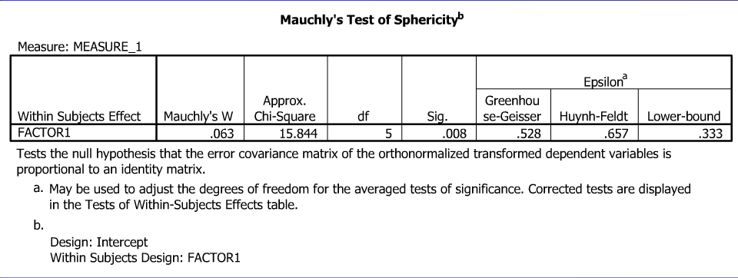
重复测量设计方差分析前提条件
误差协方差矩阵满足球形性（Spnericity）假设，如果不能满足，则方差分析的F值是偏大的，增加了犯第一类错误的概率。此时需要受试对象内所有变异的自由度进行校正。
H₀：满足球形性
P=0.008<0.05, 拒绝原假设，不满足原假设

Slide 19
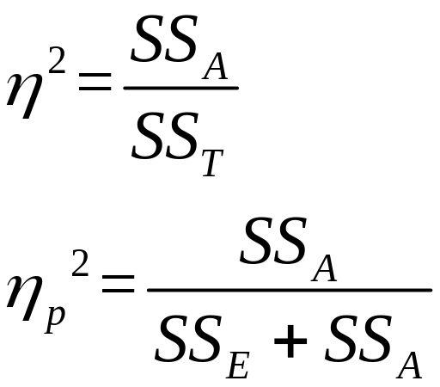
补充：η²统计量：表明研究指标和因素之间的联系的强弱，是组间平方和与总平方和之比：
偏η²统计量：
η²更能看出每个因素和总体变异的关系，
而偏η²仅能看出某个因素和误差项的关系，
SPSS会给出偏η²，而η²需要根据方差分析结果进行计算。
影响因素是一个时，这两个值相同，
影响因素多于一个，两者不同，通常η²统计量更有意义。

Slide 20
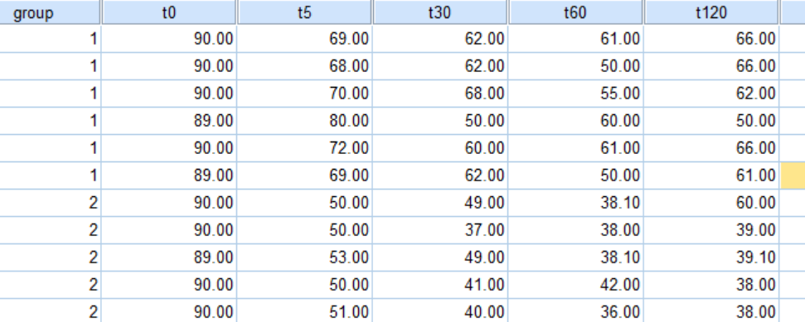
重复测量资料方差分析的SPSS实现
一个处理，2个水平，12个受试对象，重复测量5次
“Analyze”→”General Linear Model” →
”Repeated Measures”

Slide 21
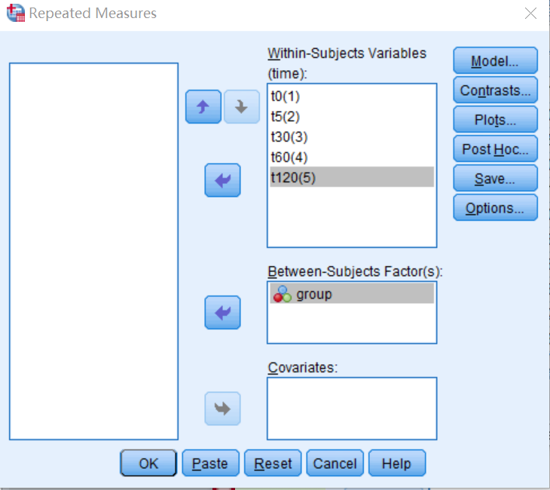
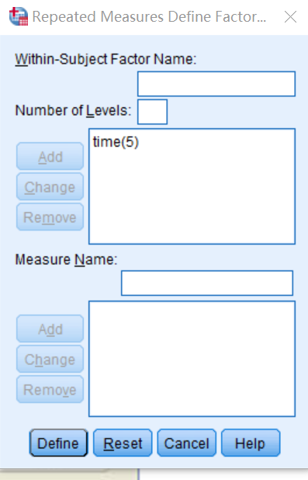

Slide 22
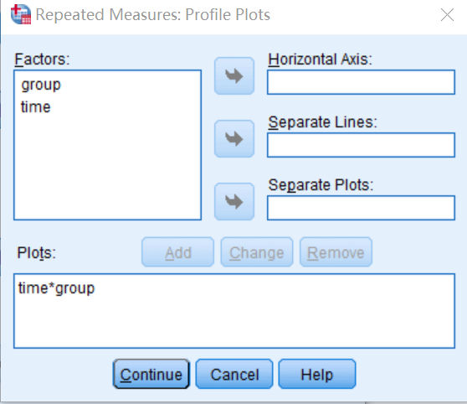

Slide 23
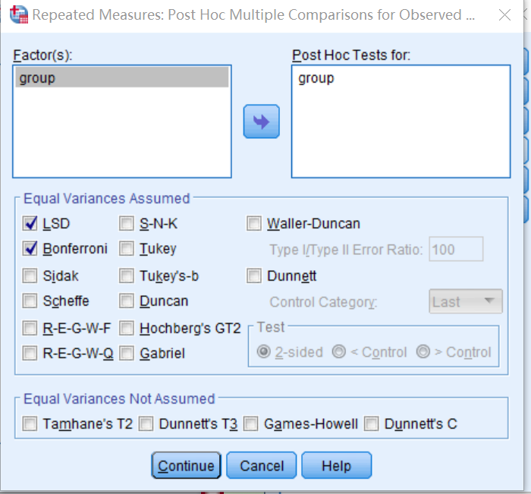
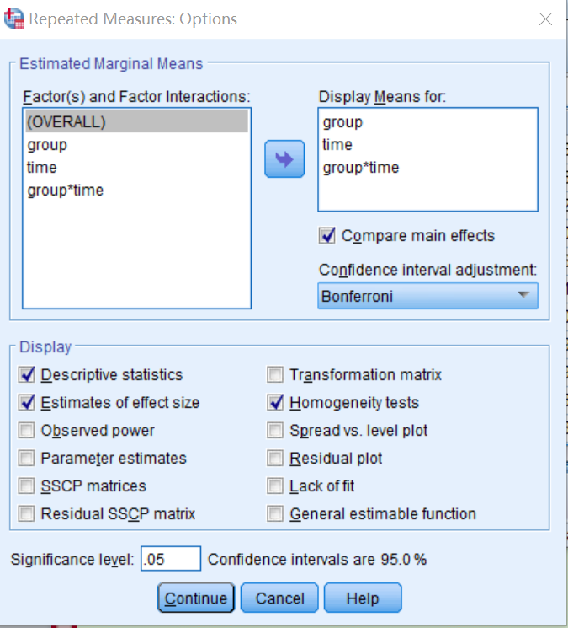

Slide 24
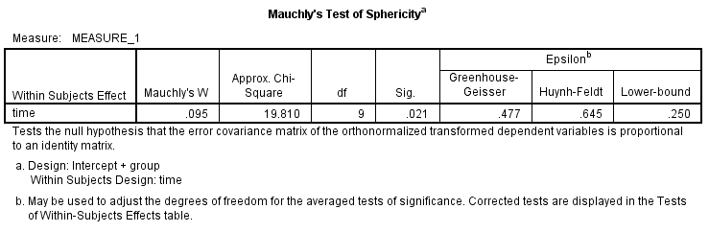
输出结果1：球形性检验
H₀：满足球形性
P=0.021<0.05, 拒绝原假设。
不满足前提假设

Slide 25
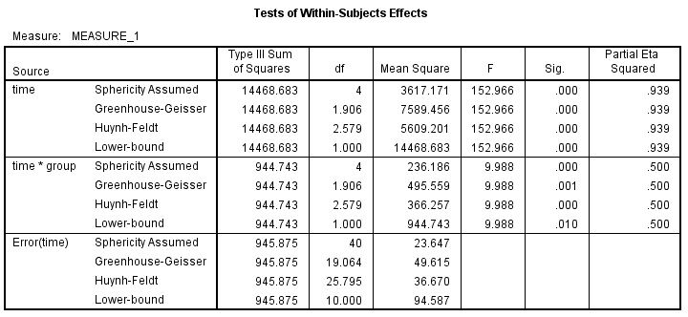
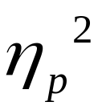
Sphericity Assumed
满足“球对称”假设
对象内差异的效应检验
Greenhouse-Geisser校正
不满足“球对称”假设时
组内误差
本问题不满足假设条件，需要对自由度进行校正。time, 以及time*group在0.01水平下对指标影响显著。

Slide 26
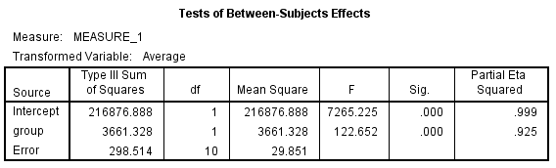
Tests of Between-Subjects Effects
对象间差异的效应检验
处理的检验结果
组间误差项

Slide 27
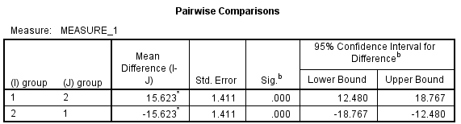
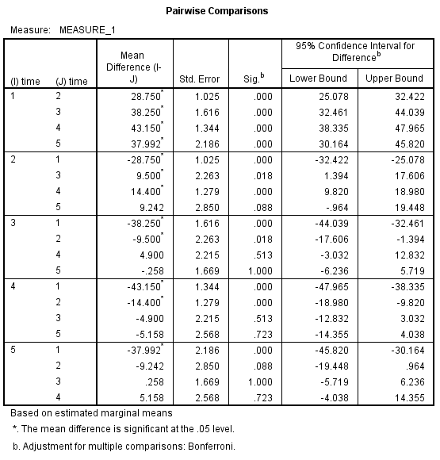
2组间差异显著性
第一组指标，在0.01水平下显著的高于第二组
时间点间差异显著性

Slide 28
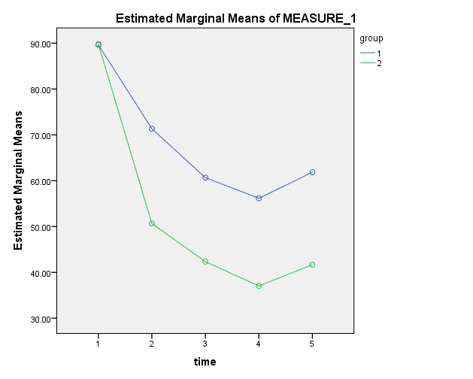
结论：1.不同分组对指标的影响在0.01水平下显著；
2. 时间与分组的交互作用在0.01水平下显著，随着时间的变化，两者差距变大
交互作用示意图

Slide 29
分析到目前为止，仍需解决的问题：
1.每一组中，指标在各个时间点上的差异显著性；
2.每个时间点上，2组间的差异显著性。
在原来基础上，重新分析，点击paste,并增加以下语句，全选运行即可：
/EMMEANS=TABLES(group*time) COMPARE (group) ADJ(BONFERRONI)
/EMMEANS=TABLES(group*time) COMPARE (time) ADJ(BONFERRONI)

Slide 30
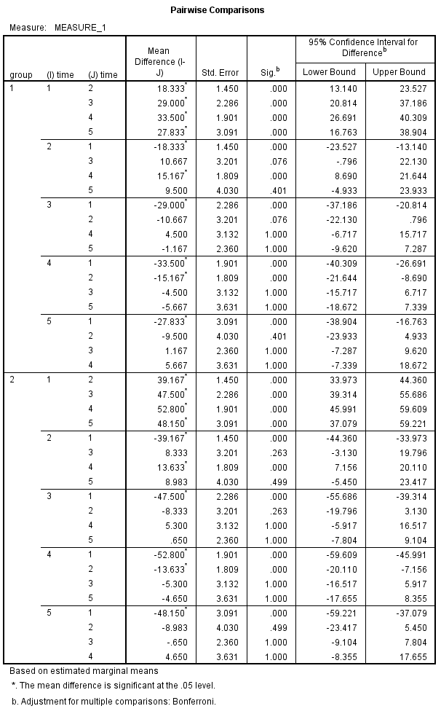
每一组中，
指标在各个时间点上差异的显著性

Slide 31
每个时间点上，
组间差异的显著性
重复测量数据的
多因素多水平分析步骤和该问题分析类似。

Slide 32
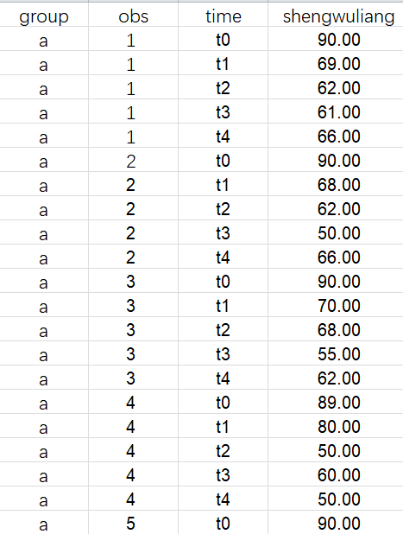
重复测量数据的R语言实现
数据准备：
1. 数据形式如右：
2. 影响因素要转化为因子;
3. 字符串在导入数据时自动转化为因子，该问题导入数据后需要转化为因子的变量为obs

Slide 33
重复测量数据的R语言实现
data1<-read.table("clipboard",T)
attach(data1)
变量obs转化为因子
data1$obs<-as.factor(data1$obs)
重复测量方差分析
model1<-aov(shengwuliang~group*time+Error(obs/(time)),data1)
summary(model1)

Slide 34
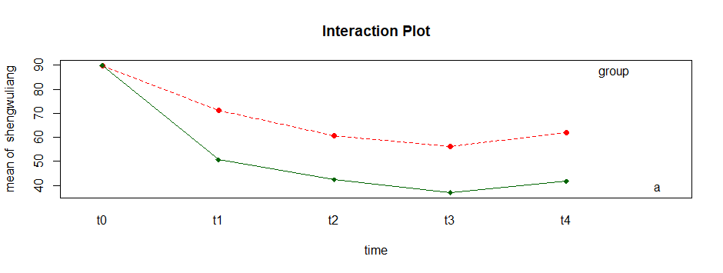
重复测量数据的R语言实现
交互作用图：
with(model1,interaction.plot(time,group,shengwuliang,type="o",col=c("red","dark green"),pch=c(16,18),main=“Interaction Plot”))

Slide 35
重复测量数据方差分析的注意事项
“球对称”检验：如果不满足“球对称”假设，需用“球对称”系数对自由度进行校正；
不考虑“球对称”假设，可采用多元方差分析；
重复测量数据的观测时间应该是固定的，若观测时间不固定，则不宜采用本章所介绍的重复测量资料的方差分析方法。

Slide 36
多元方差分析
均值向量的检验
多元方差分析
R语言实现

Slide 37
引例：今选取内蒙古、广西、贵州、云南、西藏、宁夏 、新疆、甘肃和青海等9个内陆边远省份，选取人均GDP、第三产业比重、人均消费支出、人口自然增长率及文盲半文盲人口占15岁以上人口的比例，这五项指标能较好地说明各地区经济发展水平，试问和全国水平（6212.01, 32.87, 2972, 9.5, 15.78)’ 有无显著差异?

Slide 38
多元检验的动机
当关心的指标较多时，由于指标间有一定的联系，因此，个体效应有可能累计为显著的联合效应；
单变量没有统计学意义，推不出多变量一定没有统计学意义。
同样，多变量有统计学意义 也推不出单变量至少有一个有统计学意义。
因此单变量的分析结果，不能简单的叠加向多变量推广。

Slide 39
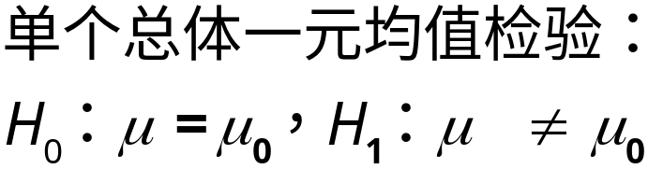
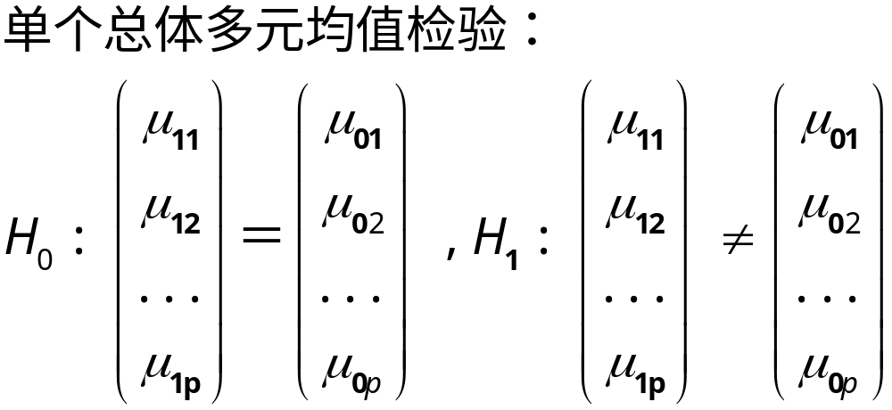
均值检验

Slide 40
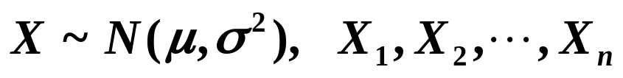

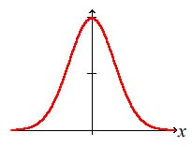
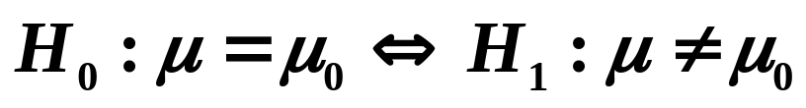

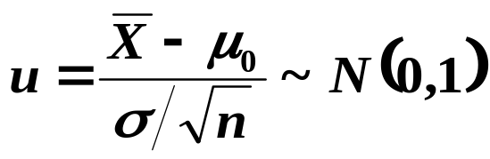


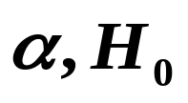
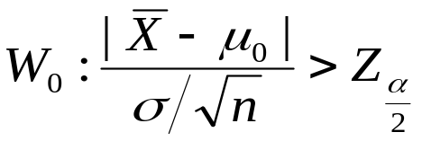
回忆单变量均值检验
设总体 为来自总体 的样本
㈠方差已知
条件下，关于均值的假设检验
以双侧检验为例：
⑴
⑵选取检验统计量
⑶给定显著水平
的拒绝域为：

Slide 41
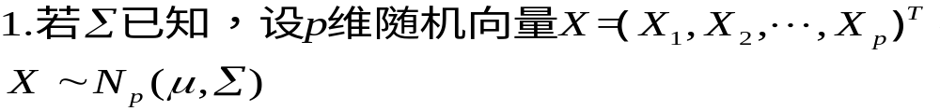

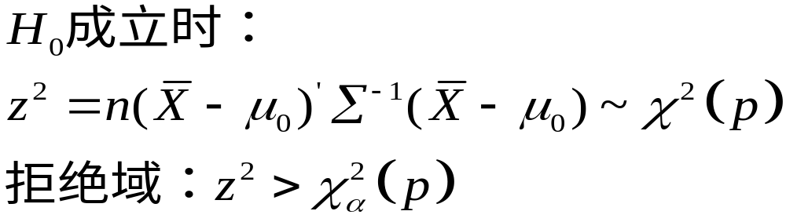
均值向量的检验
待检验的假设：
检验统计量：

Slide 42

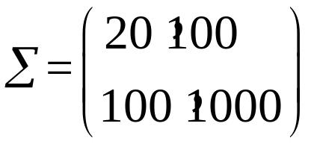
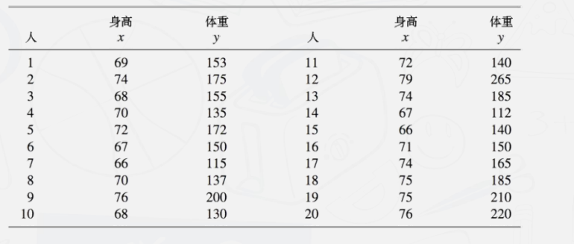

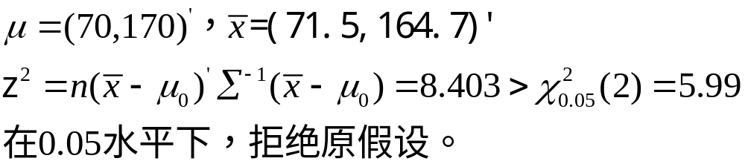
均值向量的检验
例：假定一组由20名大学男生构成的样本所对应的身高和体重数据服从 分布，其中：

Slide 43
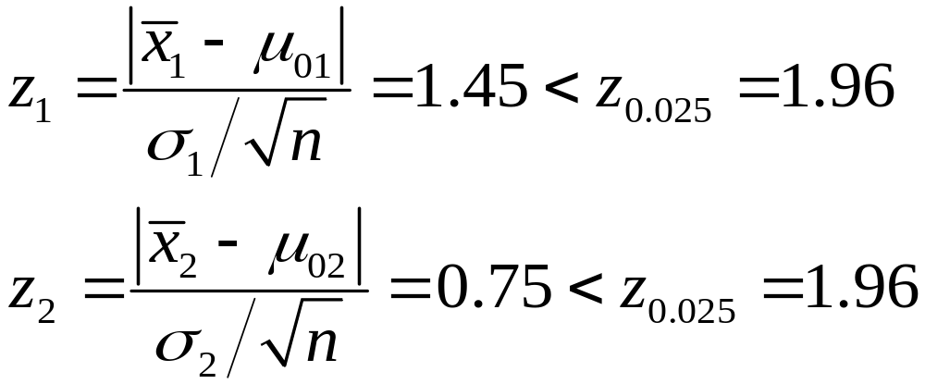
1.多元检验：
2.对该问题分别进行一维变量检验：
都不能拒绝原假设
该例子，2个一元检验都没有拒绝原假设，而
由于2个变量的相关关系，多元检验的结果是拒绝原假设，
因此也说明多元检验的必要性。

Slide 44
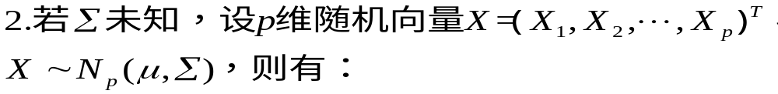
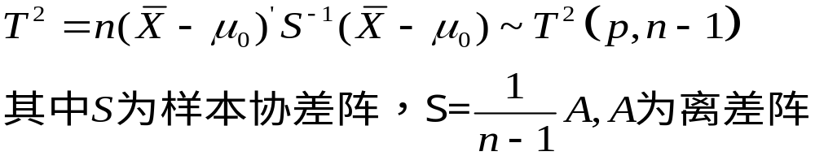
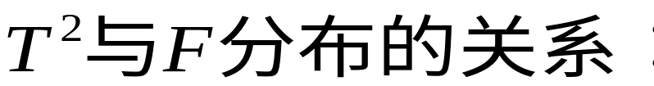
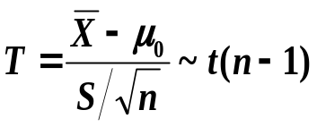
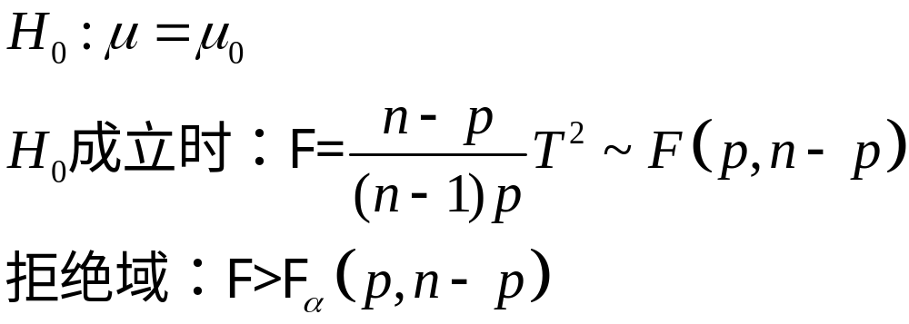
均值向量的检验

Slide 45
例：今选取内蒙古、广西、贵州、云南、西藏、宁夏 、新疆、甘肃和青海等9个内陆边远省份，选取人均GDP、第三产业比重、人均消费支出、人口自然增长率及文盲半文盲人口占15岁以上人口的比例，这五项指标能较好地说明各地区经济发展水平，试问和全国水平（6212.01, 32.87, 2972, 9.5, 15.78)’ 有无显著差异?

Slide 46

多元均值检验的R语言实现
mean.vect<-apply(da0, 2, mean)
cov.matrix <- cov(da0)
n <- dim(da0)[1]
p <- dim(da0)[2]
mu.0 <- c(6212.01,32.87,2972,9.5,15.78)
T²统计量
T.sq <- n*t(mean.vect-mu.0)%*%solve(cov.matrix)%*%(mean.vect-mu.0)

Slide 47
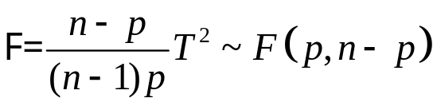

多元均值检验的R语言实现
转化为F统计量
F.value<-T.sq*(n-p)/(n-1)/p
小于F.value的概率：
pf(F.value,p, n-p)
大于F.value的概率：
p.value<-1-pf(F.value,p, n-p)

Slide 48
多个均值向量的比较 ── 多元方差分析
1. 多元方差分析：
分析一个或多个影响因素，对两个或两个以上在专业上有
一定相关性的定量指标的影响，多个因变量；
包括：单因素或多因素多元方差分析。
2.条件：
多元正态分布
组间的多元协方差矩阵相等。
3. 注意多因素和多元的区别。

Slide 49
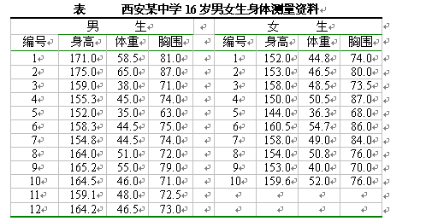
例如 调查西安市某中学16岁男女生若干名，测量其身高、体重和胸
围，结果见下表，试检验该中学全体16岁男女生身体发育状
况的有无显著差异。

Slide 50
例：为了研究某种疾病，对一批人同时测量了4个指标：β 脂蛋白(X₁)，甘油三脂(X₂)，α 脂蛋白(X₃)，前 β 脂蛋白(X₄) 。按不同年龄、不同性别分为三组(20至35岁的女性、20至25岁的男性和35至50岁的男性)，数据见表3.3。试问这三个组的4项指标间有无显著差异(α = 0.01)？

Slide 51
表3.3 身体指标化验数据
X₁ | X₂ | X₃ | X₄ | 组 | X₁ | X₂ | X₃ | X₄ | 组 | X₁ | X₂ | X₃ | X₄ | 组
260 200 240 170 270 205 190 200 250 200 225 210 170 270 190 280 310 270 250 260 | 75 72 87 65 110 130 69 45 117 107 130 125 64 76 60 81 119 57 67 135 | 40 34 45 39 39 34 27 45 21 28 36 26 31 33 34 20 25 31 31 39 | 18 17 18 17 24 23 15 15 20 20 11 17 14 13 16 18 15 8 14 29 | 1 1 1 1 1 1 1 1 1 1 1 1 1 1 1 1 1 1 1 1 | 310 310 190 225 170 210 280 210 280 200 200 280 190 295 270 280 240 280 370 280 | 122 60 40 65 65 82 67 38 65 76 76 94 60 55 125 120 62 69 70 40 | 30 35 27 34 37 31 37 36 30 40 39 26 33 30 24 32 32 29 30 37 | 21 18 15 16 16 17 18 17 23 17 20 11 17 16 21 18 20 20 20 17 | 2 2 2 2 2 2 2 2 2 2 2 2 2 2 2 2 2 2 2 2 | 320 260 360 295 270 380 240 260 260 295 240 310 330 345 250 260 225 345 360 250 | 64 59 88 100 65 114 55 55 110 73 114 103 112 127 62 59 100 120 107 117 | 39 37 28 36 32 36 42 34 29 33 38 32 21 24 22 21 34 36 25 36 | 17 11 26 12 21 21 10 20 20 21 18 18 11 20 16 19 30 18 23 16 | 3 3 3 3 3 3 3 3 3 3 3 3 3 3 3 3 3 3 3 3

Slide 52
多个正态总体均值向量的检验——多元方差分析
（Multivariate analysis of variance, MANOVA）
一元方差分析的基本思想：
  一个因变量，对总离均差平方和的分解
多元方差分析的基本思想：
  多个因变量，对离差阵的分解
  注意：一元与多元，单因素与多因素的区别

Slide 53
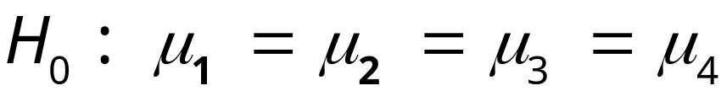
回顾一元方差分析
研究四种药剂处理过的水稻种子产量的差异。选择一块各种条件（气候、土质、管理）基本相同的土地，每四块试验地里种下用同一种药剂处理过的水稻种子，亩产如下：
 | A₁ | A₂ | A₃ | A₄
1 2 3 4 | 18 20 19 15 | 23 22 25 22 | 22 18 21 15 | 26 21 28 25
平均值 | 18 | 23 | 19 | 25

Slide 54
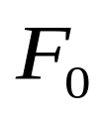










单因素等重复试验方差分析表
方差来源
平方和
自由度
均方和
因素A
k-1
k(r-1)
=n-k
误差E
总和T
n-1
查表
，计算
的值。
若
，说明水平间均值有显著差异；
，水平间均值没有显著差异。

Slide 55
多元方差分析的基本思想
与一元方差分析相似，都是将因变量的变异分解成为两部分：一部分为两组间变异（因素的效应），一部分为组内变异（随机误差）。然后对这两部分变异进行进行比较，看是否组间变异大于组内变异。
不同的是，一元是组间均方与组内均方进行比较，而多元是组间方差协方差矩阵与组内方差协方差矩阵进行比较。

Slide 56

多元方差分析的方差分析表
变异来源 | 离均差平方和矩阵 | df
组间 | B | k-1
组内 | A | n-k
总 | T | n-1
组内变异在总变异中的比例

Slide 57

例：
试求组内和组间离差阵

Slide 58


(1)解:

Slide 59



Slide 60


组间样本离差阵B

Slide 61


组内变异在总变异中的比例
给定显著性水平α ,查威尔克斯临界值表,可得λ_{α} ,使
故否定域 W={Λ<λ_{α} }.当手边没有威尔克斯临界值表时,
可用转化为χ ²分布，或 F 分布来近似,
即由 Λ 的函数的近似分布进行检验。

Slide 62


Slide 63
例：为了研究某种疾病，对一批人同时测量了4个指标：β 脂蛋白(X₁)，甘油三脂(X₂)，α 脂蛋白(X₃)，前 β 脂蛋白(X₄) 。按不同年龄、不同性别分为三组(20至35岁的女性、20至25岁的男性和35至50岁的男性)，数据见表3.3。试问这三个组的4项指标间有无显著差异(α = 0.01)？

Slide 64
身体指标化验数据
X₁ | X₂ | X₃ | X₄ | 组 | X₁ | X₂ | X₃ | X₄ | 组 | X₁ | X₂ | X₃ | X₄ | 组
260 200 240 170 270 205 190 200 250 200 225 210 170 270 190 280 310 270 250 260 | 75 72 87 65 110 130 69 45 117 107 130 125 64 76 60 81 119 57 67 135 | 40 34 45 39 39 34 27 45 21 28 36 26 31 33 34 20 25 31 31 39 | 18 17 18 17 24 23 15 15 20 20 11 17 14 13 16 18 15 8 14 29 | 1 1 1 1 1 1 1 1 1 1 1 1 1 1 1 1 1 1 1 1 | 310 310 190 225 170 210 280 210 280 200 200 280 190 295 270 280 240 280 370 280 | 122 60 40 65 65 82 67 38 65 76 76 94 60 55 125 120 62 69 70 40 | 30 35 27 34 37 31 37 36 30 40 39 26 33 30 24 32 32 29 30 37 | 21 18 15 16 16 17 18 17 23 17 20 11 17 16 21 18 20 20 20 17 | 2 2 2 2 2 2 2 2 2 2 2 2 2 2 2 2 2 2 2 2 | 320 260 360 295 270 380 240 260 260 295 240 310 330 345 250 260 225 345 360 250 | 64 59 88 100 65 114 55 55 110 73 114 103 112 127 62 59 100 120 107 117 | 39 37 28 36 32 36 42 34 29 33 38 32 21 24 22 21 34 36 25 36 | 17 11 26 12 21 21 10 20 20 21 18 18 11 20 16 19 30 18 23 16 | 3 3 3 3 3 3 3 3 3 3 3 3 3 3 3 3 3 3 3 3

Slide 65


解：比较三个组(k=3)的4项指标(p=4)间是否有差异问题,就是多总体均值是否相等的检验问题.
设来自4元总体N₄(μ^{(i)}, Σ )(i=1,2,3),
样本容量 分别为：n₁=n₂=n₃=20.
因统计量Λ～Λ(p,n-k,k-1),在此例中k-1＝2,可以利用
Λ统计量与 F 统计量的关系,取检验统计量为 F 统计量：
第一自由度：2p=8,
第二自由度：2(n-p-k+1)=108

Slide 66






由样本值计算得: ，以及

Slide 67




进一步计算可得

Slide 68
检验统计量 F～F( 8 , 108 ),对给定α＝0.01 ，查表得:
F _{0.01}( 8 , 108 )=2.68
由于统计量的值3.0907>2.68，
故在显著水平0.01下否定H₀,
这表明三个组的指标之间有显著差异.
进一步地若还想了解每个指标间的差异，可以对4项指标 逐项用一元方差分析法进行检验.

Slide 69
例题：
研究某疾病的治疗效果，使用三种不同药物，观察两种反映治疗效果的生物量指标，试分析药物和性别对2个指标的作用，并分析是否存在交互作用。
该例属于多因素二元方差分析
因素：性别和药物；
变量：2种治疗效果生物量指标

Slide 70
数据如下：
 | A |  | B |  | C
 | Y1 | Y2 | Y1 | Y2 | Y1 | Y2
雌 | 5 | 6 | 7 | 6 | 17 | 15
 | 5 | 4 | 7 | 7 | 14 | 12
 | 9 | 9 | 9 | 12 | 17 | 12
 | 7 | 6 | 6 | 8 | 12 | 10
雄 | 4 | 4 | 6 | 6 | 14 | 13
 | 3 | 4 | 5 | 5 | 12 | 12
 | 6 | 5 | 5 | 8 | 12 | 10
 | 6 | 7 | 4 | 5 | 8 | 7
首先弄清楚：
1.几个研究指标；
2.几个影响因素 ；
3.每个影响因素的水平是几 ；

Slide 71

R语言实现多元方差分析
library(MASS)
y<-cbind(y1,y2)
多元方差分析
fit1<-manova(y~drug*gender)
或者：
fit1<-manova(y~drug+gender+drug:gender)
summary(fit1)
看交互作用是否显著。
注：drug和gender都为factor, 输入时，
R将charactor转为factor

Slide 72
R语言实现多元方差分析
交互作用不显著，下面不考虑交互
fit2<-manova(y~drug+gender)
summary(fit2)
由于2个主效应在0.05水平下都是显著的，下面分别做一元方差分析，以y1为例，y2类似。

Slide 73
R语言实现方差分析
全模型
fit3<-aov(y1~drug*gender)
不含交互项
fit4<-aov(y1~drug+gender)
summary(fit4)
交互作用可视化
interaction.plot(drug,gender,y1)
主效应多重比较
library(DescTools)
PostHocTest(fit4,method="lsd")
PostHocTest(fit4,method="bonferroni")

Slide 74
小结
1.多元方差分析和重复测量方差分析的数据特征；
2.重复测量方差分析的基本原理；
3.掌握两种方法的软件实现。

